Slide 1

TRƯỜNG ĐẠI HỌC TÀI NGUYÊN VÀ MÔI TRƯỜNG THÀNH PHỐ HỒ CHÍ MINH
BÁO CÁO GIỮA KÌ
HỌC PHẦN: PHÁT TRIỂN PHẦN MỀM MÃ NGUỒN MỞ
ĐỀ TÀI: THIẾT KẾ WEBSITE BÁN HÀNG
Sinh viên thực hiện: Lê Duy Khánh – MSSV: 0950080125

Slide 2
Nội dung:
Lý do chọn đề tài
Các chức năng của web
Giao diện của web
Kết luận

Slide 3
Lý do chọn đề tài
Ngày nay website bán hàng trực tuyến mang tầm quan trọng đối với các doanh nghiệp bởi các yếu tố sau:
Giới thiệu sản phẩm một cách sinh động đến với khách hàng.
Phục vụ khách hàng 24/24 ở bất kì nơi nào nếu có internet.
Giới thiệu sản phẩm của mình ở bất kì thời gian nào.
Thay đổi thông tin hiện thời một cách nhanh chóng.

Slide 4
Các chức năng của web:
Đăng kí/Đăng nhập
Thêm vào giỏ hàng
Thêm, sửa, xoá sản phẩm
Đặt hàng

Slide 5
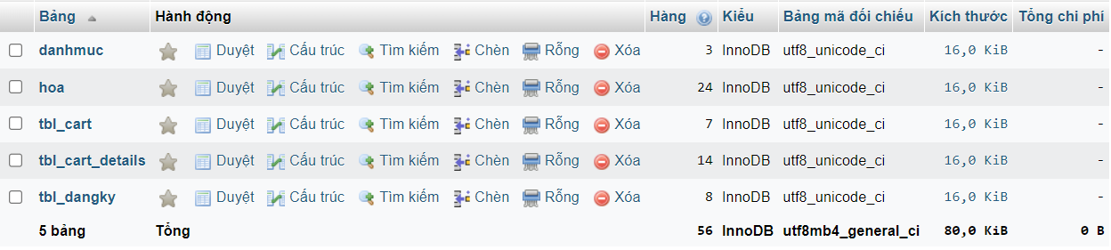
CƠ SỞ DỮ LIỆU:

Slide 6
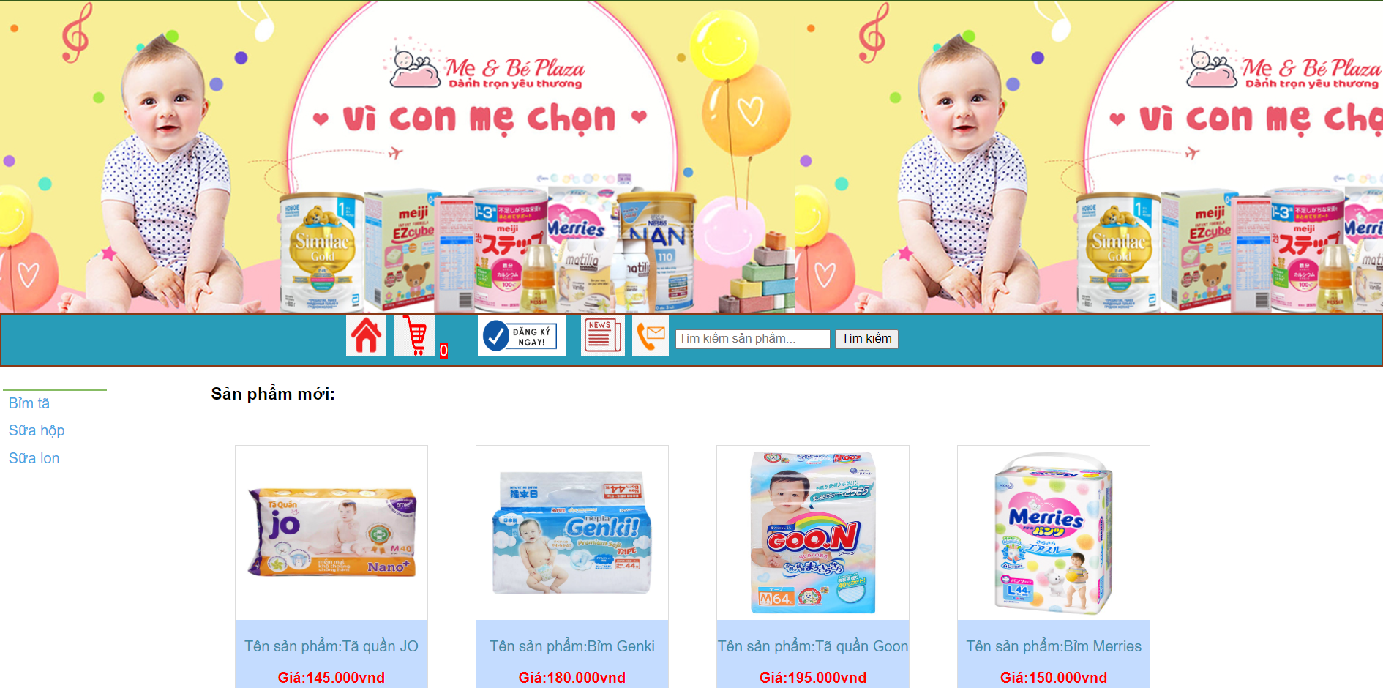
GIAO DIỆN CỦA WEB:

Slide 7


CÁC CÔNG CỤ HỖ TRỢ:

Slide 8

Những điều đạt được
Những điều không đạt được
Hướng phát triển

Slide 9
Những điều đạt được
+ Làm được đăng kí,đăng nhập, đăng xuất cả trang admin và trang web
+ Thêm xóa sửa tìm được sản phẩm
+ Có quản lý danh mục,sản phẩm
+ Có thêm vào giỏ hàng , nút giỏ hàng hiện số lượng có trong giỏ hàng
+ Thêm vào giỏ hàng sản phẩm đơn giá sẽ được tính toán update.
+ Có trang tin tức, liên hệ

Slide 10
Những điều chưa làm được
+ Ở trang admin còn hiện bảng nhiều
+ Chức năng thanh toán chưa hoàn thiện
+ Trang liên hệ , thông tin còn đơn giản
+ Không có chức năng gửi thông báo qua gmail
+ Giao diện chưa được đẹp

Slide 11
Hướng phát triển
+ Tạo thêm các phương thức thanh toán khác
+ In hóa đơn
+ Thay đổi giao diện
+ Theo dõi đơn hàng vận chuyển
+ Quản lý đơn hàng, quản lí kho và số lượng sản phẩm còn lại trong kho và thống kê theo các biểu đồ

Slide 12


